Slide 1
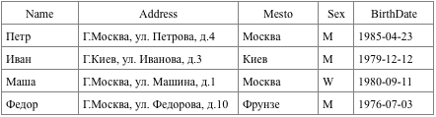
Необходимо написать:
1) запрос, который выводит все записи по сотрудникам, родившимся в 1977 - 1983 годах
2) запрос, который выводит содержимое таблицы по сотрудникам, у которых пол – женский

Slide 2
Чем отличаются 3 команды ниже и какой из способов написания верный:
echo $MY_ENV
echo "$MY_ENV"
echo "${MY_ENV}"
Чем отличаются 3 команды ниже:
cd $HOME
cd ~
cd

Slide 3
Опишите, что выведет данная команда в консоль Linux:
grep -C 100 "2021-02-12" application.log
Чем отличаются перенаправления вывода > и >> ?

Slide 4
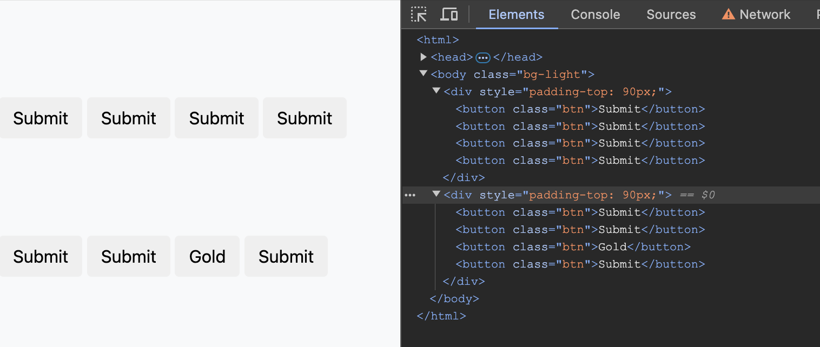
Подберите такой XPath-селектор, чтобы выбрать только кнопку с текстом Gold.

Slide 5
Выберите все CSS-селекторы для поиска по id
[name="main-content"]
#main-content
[id="main-content"]
.main-content
Что делает XPath-запрос //div[@class='main']?

Slide 6
Что вернет данный код ниже?
x = input("Введите любое число: ")
x += 1
print(x)

Slide 7
Напишите команду PyTest, которая:
запустит тесты с меткой smoke
запустит тесты с меткой regression
укажет, что использовать нужно браузер firefox с помощью параметра browser_name (имя браузера без кавычек)
тесты должны быть из файла test_login.py.
При написании придерживаться последовательности параметров приведенному выше списку. Никакие другие флаги не нужны.

Slide 8
Какой код корректно откроет веб-страницу http://example.com в Google Chrome?
Вариант 1 | Вариант 2
from selenium import webdriver browser = webdriver.Chrome() browser.open("http://example.com") | from selenium import webdriver browser = webdriver.Chrome() browser.get("http://example.com")

Slide 9
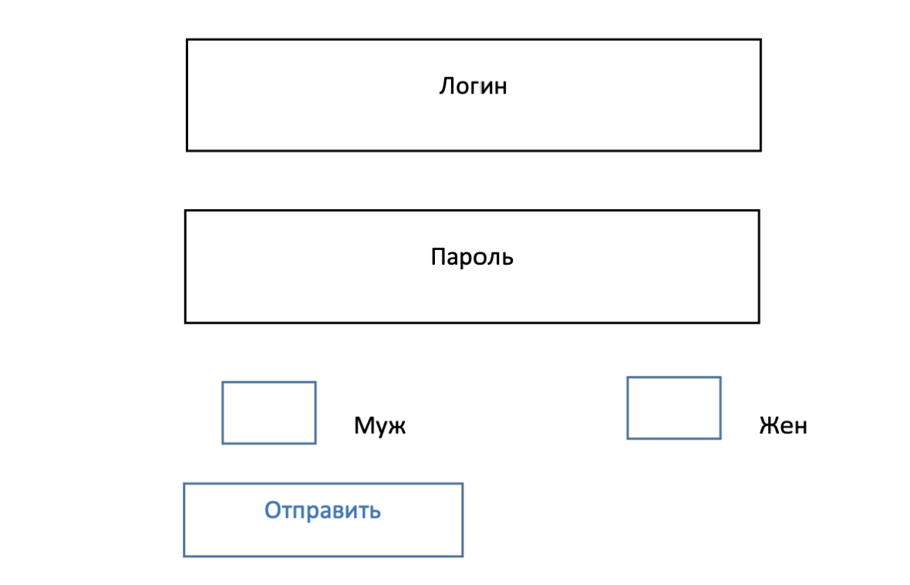
Формы регистрации
Требования:
Логин: Должен быть не менее 6 символов, включающих не менее одной цифры
Пароль: Должен быть не более 8 символов, включающие буквы и спец символы
Оба поля обязательные для заполнения
Чек-боксы: Муж и Жен – не обязательные к заполнению
Кнопка «Отправить» - При успешной регистрации, появляется сообщение об успешной регистрации
При не успешной регистрации появляется сообщение об ошибке

Slide 10
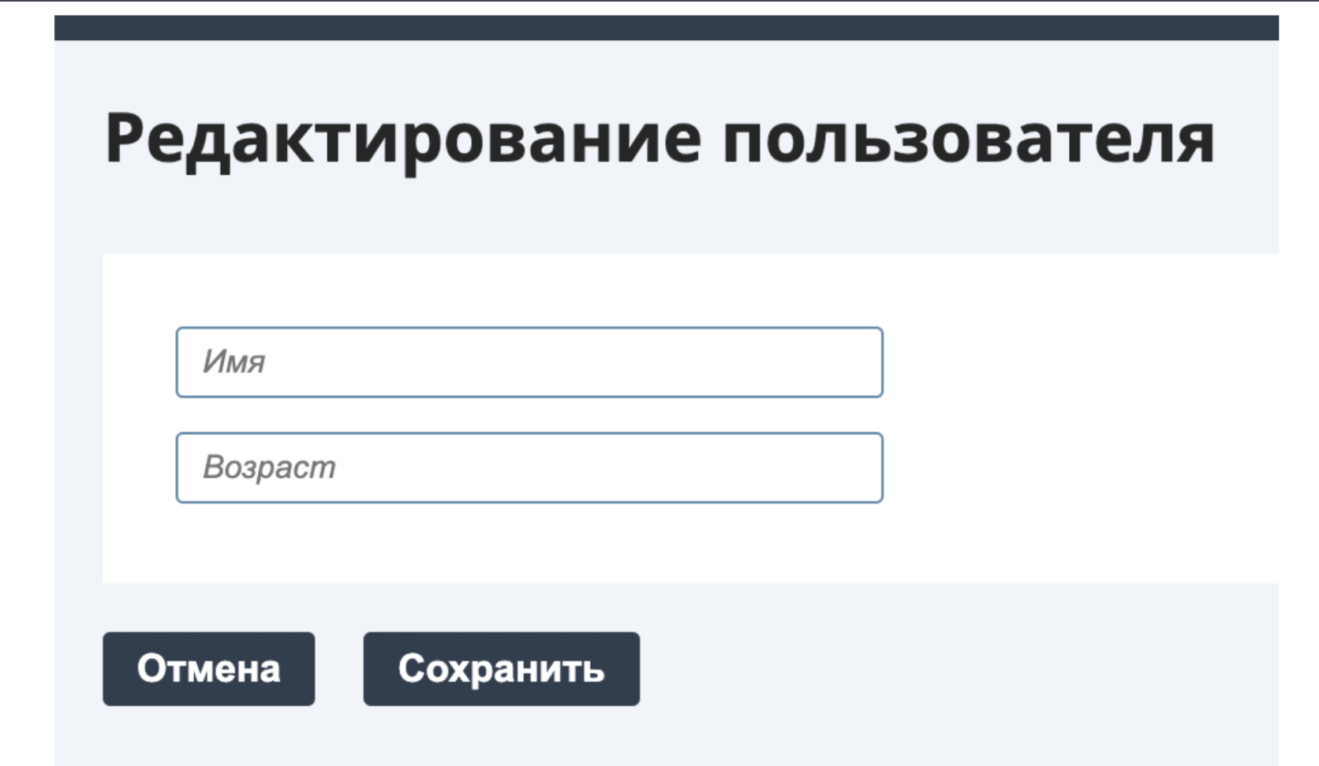
ТЗ
- Создать страницу Редактирование пользователя. На странице должно быть 2 поля — Имя и Возраст
- Поле "Имя" - текстовое поле, максимальное кол-во символов 15, может состоять только из кириллических или только из латинских символов.
- Поле "Возраст" - числовое поле, максимальное значение символов 2, корректное значение в диапазоне 14 - 90.
- После загрузки страницы кнопки "Отмена" и “Сохранить” активны.
- После нажатия кнопки “Сохранить” введенные данные отправляются в БД, страница обновляется
- После нажатия кнопки “Отмена” происходит переход к странице “Информация о пользователе”

Slide 11
Есть описание требований к задаче:
Пользователь имеет возможность перейти в раздел “Товар” и увидеть в нем список товаров. Пользователь может создать новый заказ, нажав на кнопку “Создать”. У товара могут быть поля “Название”, “Описание”, “Цена”, “Количество”, “Доп. характеристика” и до 5 изображений, но не все поля обязательные. Изображения могут быть в формате .jpeg, .png и т д. У пользователя нет ограничений по кол-ву созданных товаров.

